Slide 1
Stunde 2. Möbel neben uns

Slide 2
Aussprache (Track 2) Hör gut zu, markier die Betonung und sprich nach

Slide 3
Was ist was? Nenne die Wörter
der Herd der Schrank der Kühlschrank das Sofa der Tisch
der Stuhl das Bett der Fernseher die Waschmaschine
die Dusche die Lampe die Badewanne das Waschbecken

Slide 4
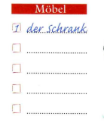
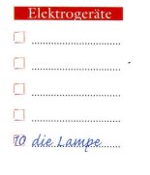
Ordne die Gegenstände
der Herd der Schrank
der Kühlschrank das Sofa
der Tisch der Stuhl
das Bett der Fernseher
die Waschmaschine die Lampe
die Dusche die Badewanne
das Waschbecken

Slide 5
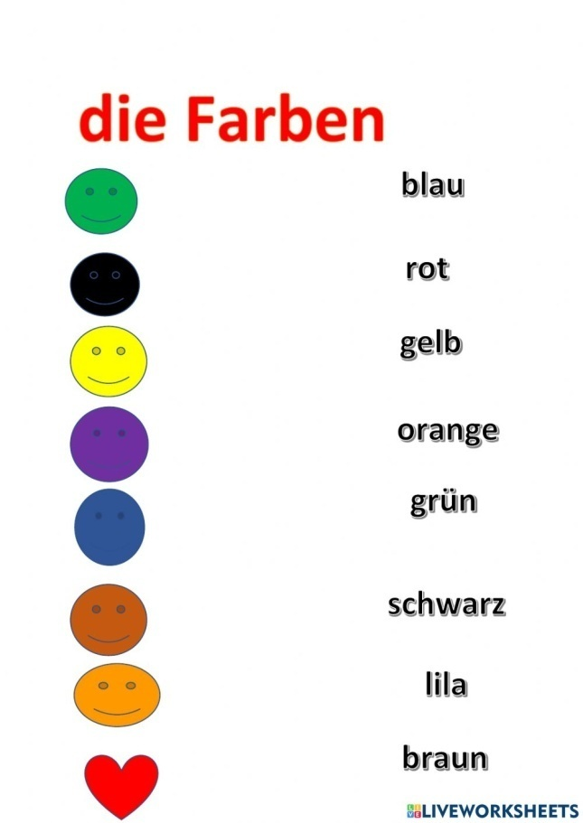
Rätsel: Was ist das? Sucht und zeigt auf dem Bild

Slide 6
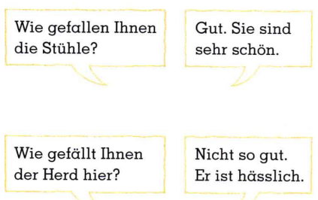
Seht das Bild oben und sprecht zu zweit

Slide 7
Selbstständige Arbeit
Lies und übersetz das Gedicht. Lerne dieses Gedicht auswendig.

